Slide 1
Atak phishingowy zapis na konferencję naukową
Bartosz Gabruk i Jakub Maciejewski

Slide 2
Założenia
Atak przyjmuje formę fałszywego zaproszenia na konferencję naukową (z informacją o ograniczonej liczbie miejsc),
Treść wiadomości sformułowana w sposób formalny i profesjonalny, co zwiększa jej wiarygodność,
Konferencje naukowe często wymagają rejestracji online, więc prośba o zapisanie się przez formularz nie wzbudza podejrzeń,
Akademicy i osoby związane z edukacją mogą być szczególnie zainteresowane konferencją o nowoczesnych technologiach

Slide 3
Treść
Serdecznie zapraszamy na bezpłatną konferencję naukową pt.:
„Nowoczesne technologie w edukacji akademickiej 2025”,
która odbędzie się 28 marca 2025 r. w Centrum Kongresowym w Poznańskim Parku Technologiczno-Naukowym. Podczas konferencji wystąpią uznani eksperci z zakresu innowacyjnych rozwiązań IT w dydaktyce, technologii chmurowych oraz sztucznej inteligencji.
Udział jest bezpłatny, lecz wymagana jest wcześniejsza rejestracja ze względu na ograniczoną liczbę miejsc.
Prosimy o potwierdzenie udziału poprzez kliknięcie w poniższy link:
Zarejestruj się na konferencję (link google forms lub własna domena)
Agenda wydarzenia oraz szczegółowe informacje znajdują się po rejestracji.
Serdecznie zapraszamy,
Komitet Organizacyjny Konferencji

Slide 4
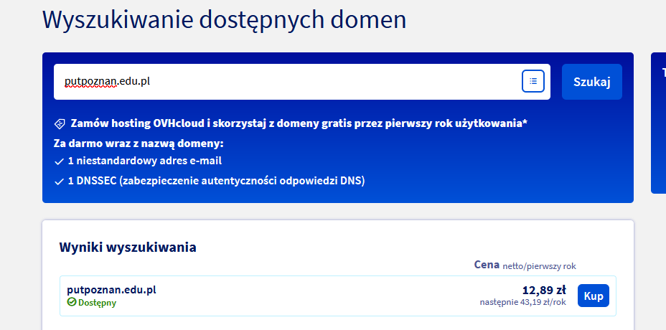

Slide 5
Dziękujemy i życzymy dobrego dnia

